Slide 1
Chào mừng các thầy cô đến dự
giờ và thăm lớp
Môn : Tiếng Việt
Lớp : 4a4
GVCN : Từ Thị Tuyến

Slide 2

Notes:
Thiết kế: Hương Thảo – Zalo 0972.115.126. Các nick khác đều là giả mạo, ăn cắp chất xám

Slide 3

Câu 1: Tìm những từ ngữ chỉ cảm xúc của cún và giải thích vì sao cún có những cảm xúc đó?
Những từ ngữ chỉ cảm xúc của cún: bực mình (vì tò mò muốn biết về cuối dãy phổ mà lại không được ra ngoài), mừng rỡ (vì được người nhà mở cổng cho ra ngoài, chạy đi khám phá dãy phố).
Câu 2 : Em hãy nêu nội dung của bài ?
Cuộc sống xung quanh chúng ta có rất nhiều điều mà chúng ta chưa biết , giống như những chân trời mở ra vô tận . Chỉ cần chúng ta có khát vọng khám phá, chúng ta sẽ được trải nghiệm rất nhiều điều thú vị quanh mình .

Slide 4
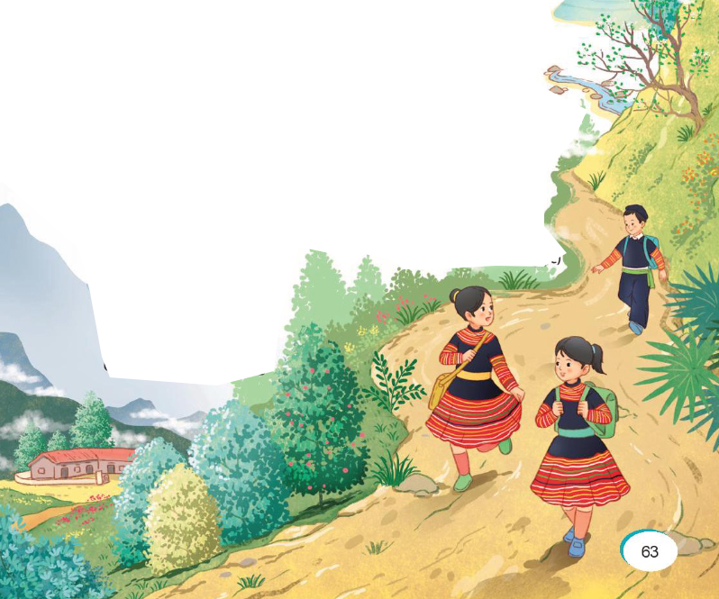

Slide 5


Thứ Hai ngày 24 tháng 10 năm 2023
Tiếng Việt
Bài 15 : Đọc : Gặt chữ trên non
Bích Ngọc
Lê Thị Oanh
Notes:
Thiết kế: Hương Thảo – Zalo 0972.115.126. Các nick khác đều là giả mạo, ăn cắp chất xám

Slide 6


Slide 7

Bình minh vừa tỉnh giấc
Nắng nhuộm hồng núi xanh
Tiếng trống rung vách đá
Giục đôi chân bước nhanh.
Bóng em nhoà bóng núi
Hun hút mấy thung sâu
Gió đưa theo tiếng sáo
La đà trên tán lau.
Em đi tìm cái chữ
Vượt suối lại băng rừng
Đường xa chân có mỏi
Chữ vẫn gùi trên lưng.
Cái chữ rơi xuống nương
Mùa cho bông trĩu hạt
Cái chữ bay lên ngàn
Rừng ríu ran chim hát.
Càng đi chân càng vững
Lớp học ngang lưng đồi
Mắt em như sao sáng
Gặt chữ trên đỉnh trời!
(Bích Ngọc)
Notes:
Thiết kế: Hương Thảo – Zalo 0972.115.126. Các nick khác đều là giả mạo, ăn cắp chất xám

Slide 8
Từ khó đọc :
nắng nhuộm
bóng núi
xuống nương
ríu ran

Slide 9
Chia đoạn
1
Bình minh vừa tỉnh giấc
Nắng nhuộm hồng núi xanh
Tiếng trống rung vách đá
Giục đôi chân bước nhanh.
Bóng em nhoà bóng núi
Hun hút mấy thung sâu
Gió đưa theo tiếng sáo
La đà trên tán lau.
Em đi tìm cái chữ
Vượt suối lại băng rừng
Đường xa chân có mỏi
Chữ vẫn gùi trên lưng.
Cái chữ rơi xuống nương
Mùa cho bông trĩu hạt
Cái chữ bay lên ngàn
Rừng ríu ran chim hát.
Càng đi chân càng vững
Lớp học ngang lưng đồi
Mắt em như sao sáng
Gặt chữ trên đỉnh trời!
(Bích Ngọc)
2
Notes:
HS nêu từ khó GV gõ ngay từ đó trên BÀI GIẢNG ĐANG TRÌNH CHIẾU luôn mà không cần thoát ra. (CLICK CHUỘT VÀO KHUNG TỪ KHÓ ĐỌC VÀ GÕ)

Slide 10



Yêu cầu
Luyện đọc
trong nhóm
Phân công đọc theo đoạn
Tất cả thành viên đều đọc
Giải nghĩa từ cùng nhau
  Tiêu chí đánh giá
1. Đọc đúng
2. Đọc diễm cảm
3. Đọc ngắt, nghỉ đúng nhịp thơ

Slide 11
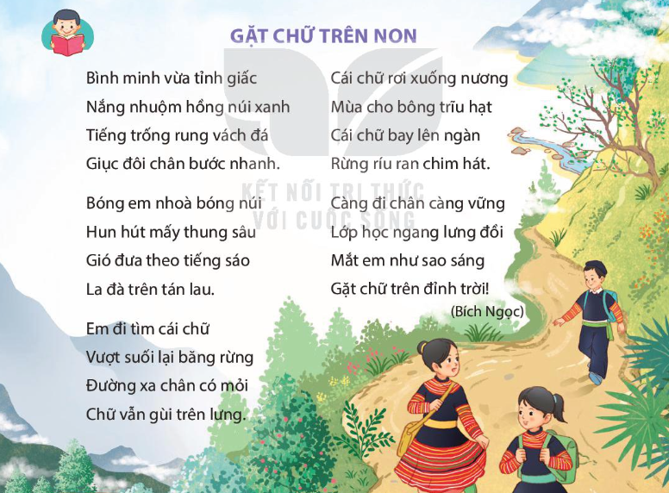

Giải nghĩa từ khó
Trong bài đọc,
có từ nào em chưa
hiểu nghĩa?

Slide 12
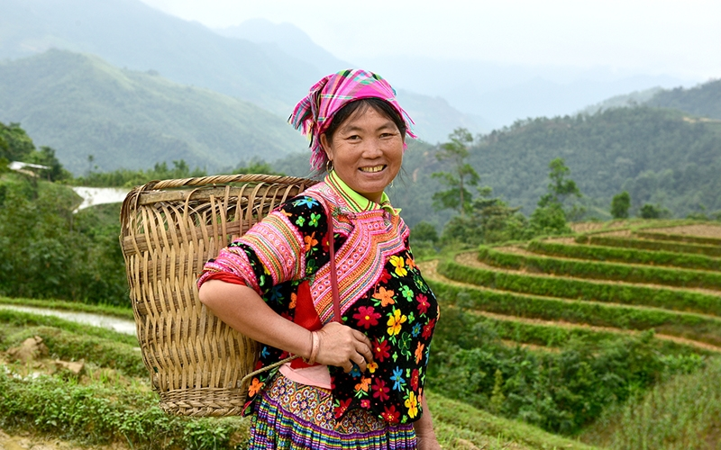
Giải nghĩa từ khó
Gùi:
Đồ làm bằng mây tre để mang đồ đạc (trên lưng), dùng ở một số khu vực miền núi.

Slide 13
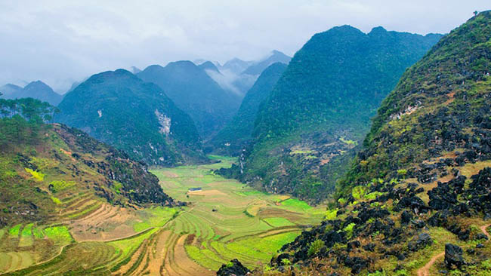
Giải nghĩa từ khó
Thung (thung lũng):
dải đất trũng, thấp giữa các sườn (dãy) núi.

Slide 14

Luyện đọc trước lớp
  Tiêu chí đánh giá
1. Đọc đúng
2. Đọc diễn cảm
3. Đọc ngắt, nghỉ đúng nhịp thơ

Slide 15









人教版六年级语文 课件PPT模板
山中访友
Notes:
Thiết kế: Hương Thảo – Zalo 0972.115.126. Các nick khác đều là giả mạo, ăn cắp chất xám

Slide 16
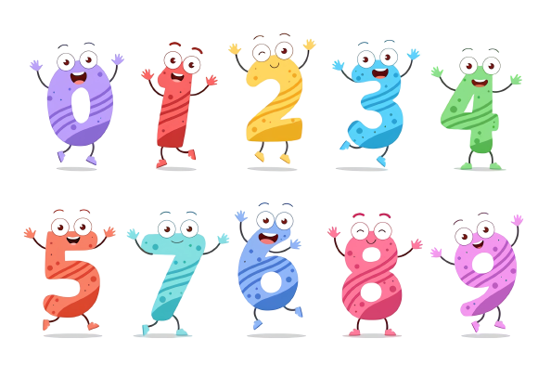


Cùng tìm hiểu
Bài thơ viết về các bạn nhỏ ở đâu? Những cảnh vật nào giúp em biết điều đó?
Bài thơ viết về các bạn nhỏ ở miền núi.
Những cảnh vật giúp em biết điều đó là cảnh: núi, thung lũng, suối, rừng, nương ngàn, đồi.
Notes:
Thiết kế: Hương Thảo – Zalo 0972.115.126. Các nick khác đều là giả mạo, ăn cắp chất xám

Slide 17
Cùng tìm hiểu
Những chi tiết nào cho thấy việc đi học của các bạn nhỏ ở vùng cao rất vất vả?
Em đi tìm cái chữ
Vượt suối lại băng rừng
Đường xa chân có mỏi
Chữ vẫn gùi trên lưng.
Càng đi chân càng vững
Lớp học ngang lưng đồi
Mắt em như sao sáng
Gặt chữ trên đỉnh trời!
Những chi tiết cho thấy việc đi học của các bạn nhỏ vùng cao vất vả là: vượt suối, băng rừng, đường xa, lớp học ngang lưng đồi gặt chữ trên đỉnh trời.

Slide 18


Slide 19

Cùng tìm hiểu
Trên đường đi học Bạn nhỏ nghe thấy những âm thanh nào? Theo em những âm thanh đó đem lại cảm xúc gì cho bạn nhỏ?
Bóng em nhoà bóng núi
Hun hút mấy thung sâu
Gió đưa theo tiếng sáo
La đà trên tán lau.
Bình minh vừa tỉnh giấc
Nắng nhuộm hồng núi xanh
Tiếng trống rung vách đá
Giục đôi chân bước nhanh.
Tiếng trống rung vách đá, gió đưa theo tiếng sáo.
Những âm thanh mà bạn nhỏ nghe thấy như tiếng trống, tiếng sáo, đều là những âm thanh thể hiện nhịp sống thanh bình ở vùng cao. Những âm thanh ấy đem lại cảm xúc vui vẻ, hào hứng, phấn khởi,... cho bạn nhỏ.

Slide 20

Cùng tìm hiểu
Theo em hai dòng thơ “Đường xa chân có mỏi/ Chữ vẫn gùi trên lưng” thể hiện điều gì?
Hai dòng thơ thể hiện quyết tâm đi học của bạn nhỏ, mặc dù gặp rất nhiều khó khăn gian khổ trên đường đi học (đường xa, chân mỏi) nhưng vẫn không nản lòng, vẫn vui, vẫn rất hào hứng với việc học tập của mình (qua hình ảnh chữ vẫn gùi trên lưng).

Slide 21
5. Em thích hình ảnh thơ nào nhất? Vì sao?
Ví dụ: Em thích hình ảnh: "Mắt em như sao sáng/ Gặt chữ trên đỉnh trời!" bởi vì đây là hai câu thơ thể hiện được nghị lực, sự nỗ lực và lòng quyết tâm không bỏ cuộc trước những khó khăn trắc trở ở vùng cao. Trái lại đôi mắt sáng ấy sáng rực như sao sáng khi bạn thấy được niềm vui đi học "gặt chữ".

Slide 22

Bài thơ thể hiện nghị lực đến trường của các bạn nhỏ vùng cao. Trên con đường đến trường ấy, dù có xa xôi, trắc trở, có khó khăn gì đi nữa các bạn cũng vượt qua bởi lẽ có con chữ mới có thể giúp các bạn nhỏ thoát ra khỏi cảnh nghèo khó, thiếu thốn trên vùng cao.
Notes:
Thiết kế: Hương Thảo – Zalo 0972.115.126. Các nick khác đều là giả mạo, ăn cắp chất xám

Slide 23
Học thuộc lòng bài thơ

Slide 24

Siêu trí nhớ trổ tài
Bình minh vừa tỉnh giấc
Nắng nhuộm hồng núi xanh
Tiếng trống rung vách đá
Giục đôi chân bước nhanh.

Slide 25
Siêu trí nhớ trổ tài
Bóng em nhoà bóng núi
Hun hút mấy thung sâu
Gió đưa theo tiếng sáo
La đà trên tán lau.

Slide 26

Notes:
Thiết kế: Hương Thảo – Zalo 0972.115.126. Các nick khác đều là giả mạo, ăn cắp chất xám

Slide 27
Bình minh vừa tỉnh giấc
Nắng nhuộm hồng núi xanh
Tiếng trống rung vách đá
Giục đôi chân bước nhanh.
Bóng em nhoà bóng núi
Hun hút mấy thung sâu
Gió đưa theo tiếng sáo
La đà trên tán lau.
Em đi tìm cái chữ
Vượt suối lại băng rừng
Đường xa chân có mỏi
Chữ vẫn gùi trên lưng.
Cái chữ rơi xuống nương
Mùa cho bông trĩu hạt
Cái chữ bay lên ngàn
Rừng ríu ran chim hát.
Càng đi chân càng vững
Lớp học ngang lưng đồi
Mắt em như sao sáng
Gặt chữ trên đỉnh trời!
(Bích Ngọc)

Slide 28






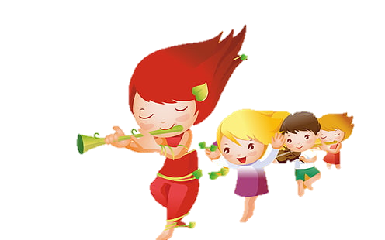
Tiêu chí đánh giá
1. Đọc đúng.
2. Đọc to, rõ.
3. Đọc ngắt, nghỉ đúng chỗ.

Slide 29

Lê Thị Oanh
Hương Thảo – Zalo 0972.115.126

